Slide 1

Installateur gentoo
Luca Meyer, Léon Muller et Tania Tripiciano

Slide 2
Gentoo c’est quoi ?
Distribution GNU/linux
Proche du matériel
Optimisé

Slide 3
Chouette ! Comment avoir gentoo ?
Installation manuelle
Long
Compliqué
Risque d’échec

Slide 4
Une solution ?
Notre installateur gentoo !

Slide 5

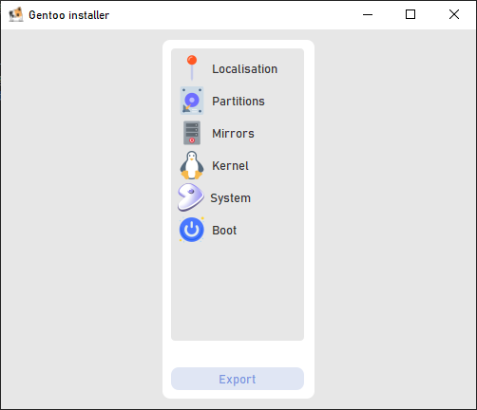
Configuration graphique

Slide 6



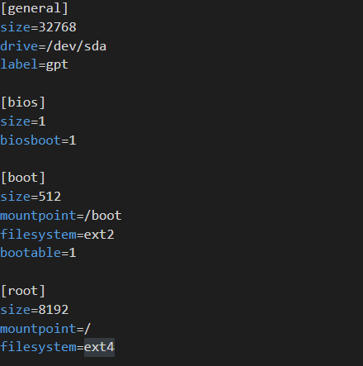
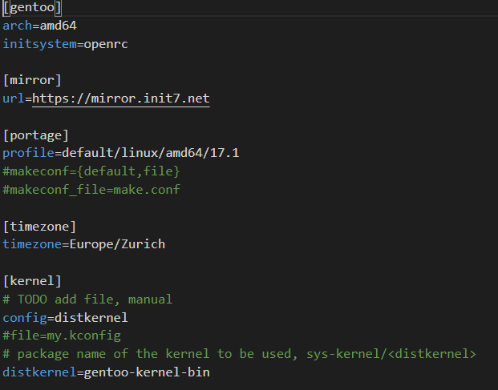

Fichiers de configuration simples

Slide 7


Installation le temps d’un (Long) café

Slide 8
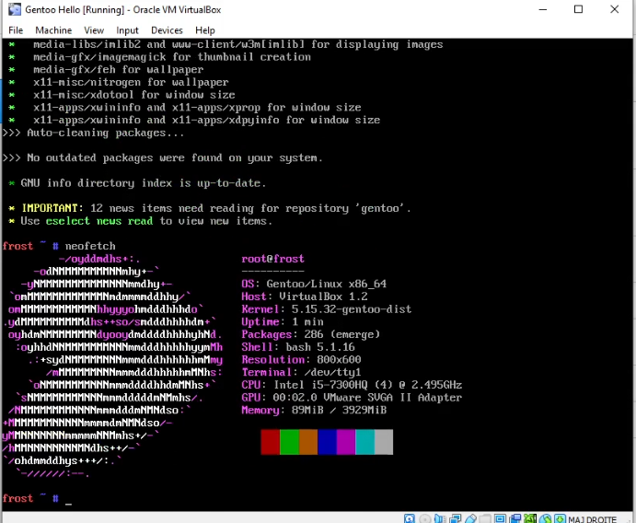
Et voilà !
Gentoo est installé sans que l’utilisateur n’ait à intervenir dans la phase d’installation !
Nous avons aussi pu réaliser 5 installations en une après-midi, ce qui serait impossible avec une configuration/installation manuelle

